Slide 1
FineTuning BERT Polarity
Alessandro Fossati, DataScience

Slide 2
PIPELINE DI LAVORO
Produzione dei vari dataset di train, development e test per le varie strategie (Polarity_datasetFT.jpynb)
Strategia1: FineTuning BERT con dataset BookReviews EN annotate come train set, mantenendo annotazioni neutre, ed estrazione risultati tramite test set
Strategia2: FT BERT con dataset BookReviews EN, MovieReviews KO e Social / HotelReviews IT annotate, mantenendo annotazioni neutre ed estrazione risultati
Prima di trainare si utilizza il development set per determinare i migliori parametri per le reti neurali, a seconda della strategia
Quale migliore strategia a livello di classification report tra 1 e 2?
Confronto tra strategia migliore includendo annotazioni neutre e strategia migliore escludendo annotazioni neutre, basandosi sui classification report
Scelta del modello migliore per predire i polarity score delle nostre reviews

Slide 3
CREAZIONE DATASET
Annotazioni iniziali a disposizione per lingua per creare i set di dati:
EN: 2K annotazioni 804 pos/ 314 neg/ 933 neu Dataset più importante
IT: 12k annotazioni 6.5k pos/ 5k neg/ 600 neu Dataset meno importante per distanza domain e numero rec catturate IT
KO: 197k annotazioni 98k pos/ 98k neg Secondo dataset più importante per vicinanze di domain ad EN
I dataset creati rispecchiano le proporzioni di pos/neg/neu viste sopra
Composizione ad hoc di dataset Train, Test, Dev (Holdout 60%-30%-10%):
Train:
Vengono creati diversi set di train a seconda della strategia:
Train1: train set composto da annotazioni EN BookReviews (mono language/ mono domain)
Train2: inserimento di IT HotelReviews e Social e KO Movie reviews oltre a EN BookReviews (fino ad 80k recensioni usate per training)
Train3: livellamento tra le osservazioni utilizzate per la lingua (prima stesso numero di recensioni per IT-EN-KO, poi livellamento tra IT e KO)
Train4: stesso di 1,2,3 ma escludendo le neutre (multi language/ multi domain come 2 e 3)
In generale si crea un train set pescando a campione il 60% delle osservazioni dal totale ripartito su ogni lingua (e quindi su ogni domain)
Test:
30% delle osservazioni per lingua con livellamento KO per equilibrare (altrimenti le reviews coreane risultano essere troppe più delle altre)
Test set1 unico per avere uniformità nel confronto tra strategie che prevedono inclusione delle neutre
8250 osservazioni: 615 EN, 3635 IT, 4000 KO (limite a 4000 per livellare)
Test set2 unico per avere uniformità nel confronto tra strategie che prevedono esclusione delle neutre
Stesse proporzioni di Test set1, ma escludendo le neutre (7900 reviews circa)
Dev:
10% delle osservazioni per lingua (con livellamento per KO)
utilizzato per selezionare i migliori parametri di utilizzo della rete neurale (learning rate e batch size) a seconda della strategia di train

Slide 4
RISULTATI CONFRONTO STRAT1 vs STRAT2
Il confronto presuppone le seguenti fasi:
Development phase per selezionare i parametri per le varie strategie
Training del modello Distil-mBERT con i vari set di train
Calcolo delle statistiche per classification (F1, accuracy) sul test set
Confronto generale e per domain (quindi per lingua) per decidere chi è migliore
Risultati:
Il modello trainato solo con EN è molto meno performante di quelli trainati anche con IT e KO (39% di accuracy media contro 80% per le altre strategie). Questo non dipende solo dalla struttura del test set (che comprende EN,IT,KO), infatti analizzando le predictions separatamente per domain e lingua si nota un crescere delle performance anche per EN inserendo IT e KO nel train
Il modello più performante tra i multi-domain e multi-language non è quello con il maggior numero di recensioni nel train set (totalmente sbilanciato a favore di KO quindi), bensì quello composto da un numero equilibrato di recensioni tra IT e KO (via di mezzo con 1300 EN reviews, 8000 IT, 9000 KO cira)
Aumentando le reviews coreane nel train set si ottiene una migliore accuracy su pos/neg ed una peggiore accuracy su neutre per tutte le strategie multi language/ multi domain
A livello generale le performance di questi due modelli citati sono uguali di fatto, ma a livello di risorse computazionali utilizzate vince quello più snello ovviamente
Effettivamente, il dataset più importante per il noi è quello EN, dal momento che il maggior numero di rencsioni raccolte sono in lingua inglese e di domain BookReviews, per cui bisogna cercare di inserire meno rumore possibile a livello di domain, per cui troppe recensioni KO potrebbero fuorviare (ipotesi confermata dai risultati)
Tutti i modelli sono meglio performanti rispetto alle baseline, la quale riporta un’accuracy media intorno al 40%

Slide 5
ESCLUSIONE RECENSIONI NEUTRE?
Osservazioni e dubbi:
Il modello selezionato come vincente includendo le neutre ottiene una performance generale migliore di almeno 5% in accuracy rispetto agli altri, a quasi parità di performance per pos/neg generale e nei vari domain/lingue
Le nostre recensioni saranno divise in frasi, per cui l'impatto delle neutre si affievolisce nel calcolo dello score finale, per cui, avendo performance che superano l’80% di accuracy per i modelli che includono le neutre, perchè escluderle?
Con questo metodo di spezzettamento possono uscire comunque recensioni neutre dallo score (se si bilanciano i risultati), per cui può essere meglio privilegiare la performance assoluta del modello ed escludere le neutre, purchè la performance del modello sia significativamente migliore?
Tuttavia esistono sicuramente frasi neutre nel nostro pacchetto di recensioni, perché dunque classificarle per forza come negative o positive, distorcendo l’analisi?
Si consideri che la maggior parte delle nostre recensioni raccolte è in inglese e di domain BookReviews, quindi il set di annotazione EN è per distacco il più importante, ed è composto per il 40% da frasi annotate come neutre. Scartarle sarebbe una grave perdita
Quante recensioni coreane vengono classificate come neutre dal modello che include le neutre nel train? 2/4000
Ad ogni modo, prima di trarre conclusioni, si conduce un’altra train-test pipeline con i due modelli migliori escludendo le neutre

Slide 6
RISULTATI ANALISI SENZA NEUTRE
Confronto a livello di classification report tra:
Modello trainato su EN,IT,KO bilanciato senza neutre (10k reviews coreane)
Modello sbilanciato su KO senza recensioni neutre (60k reviews coreane)
Modelli che includono le neutre, con particolare attenzione al vincitore
Risultano molto performanti (circa 91% di accuracy media) i modelli senza neutre, contro l’88% medio di accuracy del modello con le neutre a livello generale
Anche nei confronti per domain risultano avere performance migliori i modelli senza le neutre, e più recensioni KO inserisci meglio è in questo caso, come era prevedibile, dovendo classificare solamente pos/neg
Difficoltà nel selezionare il migliore modello senza neutre: il modello bilanciato a livello di recensioni (con meno KO) è migliore per la previsione di EN ed IT, mentre il modello con 60k recensioni KO (sbilanciato) è migliore a livello generale e per KO. Tenderei a privilegiare il modello bilanciato anche in questo caso
Ad ogni modo le performance risultano essere molto elevate per tutti e due modelli. Vale la pena escludere le neutre per guadagnare qualche punto di accuracy media?
Conclusione: Difficile determinare se escludere le recensioni neutre o meno, tuttavia anche per le osservazioni effettuate nella slide precedente tenderei a non eliminarle
Confronto tra modelli vincitori con e senza neutre, in entrambi casi bilanciati a livello di reviews KO (si neutre vs no neutre):
I modelli hanno le stesse proporzioni tra IT,EN,KO sul train e sul test set
Overall accuracy sul test set: 88% contro 88% del modello migliore senza neutre
Accuracy EN test: 86% contro 93% del modello migliore no neutre
Accuracy IT test: 95% contro 97% modello migliore no neutre
Accuracy KO test: 81% contro 81% del modello migliore no neutre, a documentare la capacità del modello con neutre di non sbagliare la classificazione (solo 2/4000 classificate erroneamente come neutre)

Slide 7
IMPROVEMENT DELL’ ANALISI
A questo punto l’analisi viene migliorata in qualità con l’inserimento di un nuovo dataset per IT movie review
Questo dataset garantisce un domain uguale a KO ed allo stesso tempo più vicino a quello principale EN
Si ripete la strategia di analisi e testing precedentemente elencata:
Divisione train/test/dev (70,25,5 %)
Per development a parità di risultati si è scelto learn-rate =2e-5
Sostituzione dei vecchi dati IT con quelli nuovi IT
4 diversi FT Distil-mBERT con trainset livellati (10k obs in tutto circa prima, poi 7600 con n IT=KO, poi 4500 con IT=KO=EN) e trainset non livellato (50k obs in tutto circa) sbilanciate a favore di KO
Verranno rispettivamente riportati come M1, M2, M3, M4 per semplicità
Bilanciamento tra classi in ogni caso

Slide 8
RISULTATI E CONCLUSIONE PRIMA ANALISI
E si ottengono i seguenti risultati
:
Modelli livellati M1,M2 nettamente migliori in prestazioni generali e intra-lingua rispetto a quello non livellato (M4), e anche di M3
Troppo livellamento abbassa le performance a dismisura, troppo sbilanciamento anche. La via di mezzo è la soluzione. M2 o M1?
M2 ed M1 risultano migliori per EN e per KO del modello vincitore con il vecchio set di dati IT, peggiorando però per IT
Tuttavia a noi interessa la performance su EN e su KO su tutti, dal momento che KO è l’analisi fondamentale per il nostro lavoro, mentre EN è la lingua con il maggior numero di reviews raccolte, ed è quella relativa al domain di nostro interesse. IT sarebbe la terza lingua in ordine di importanza per il nostro lavoro
L’inserimento di questo dataset migliora le performance su i set delle altre lingue, probabilmente perché il domain è più affine
L’inserimento di questo nuovo dataset migliora la performance sulla classificazione di neutre di 5 punti% in media
M2 ed M1 hanno performance molto simili ed effettuare una scelta non è semplice
M2 garantisce performance leggermente migliore per EN (1% accuracy rispetto a M1), tuttavia garantisce performance peggiori per le altre 2 lingue (9% per KO, 3% IT). Questo perché diminuendo le reviews coreane di training si lascia più spazio ad EN, per cui migliora la performance
Per cui il modello vincitore può essere M1 dal momento che le performance su EN sono approssimativamente uguali a fronte di un migliore risultato per IT e KO. Dopotutto il dominio utilizzato sono recensioni su film, per cui un dominio sufficientemente affine a book reviews. Inoltre per cogliere le sfaccettature della lingua coreana, meglio avere qaulche dato in più (vedi tabella excel Results_Polarity.xlsx)
La proporzione di reviews inserite nel training risulta dunque essere 1:2:4 per EN:IT:KO

Slide 9
IMPROVEMENT ANALISI
Ci accorgiamo che per KO ci sono pochissime classificazioni di frasi neutre, per il fatto che nel training set non ci sono neutre per KO. Il transfer learning non basta
Per cui si procede con la data augmentation, inserendo nel training set e nel test set recensioni annotate per book reviews prese da EN e tradotte in KO
In particolare vengono sostituite 650 recensioni KO annotate pos/neg con 650 recensioni KO annotate neu
M6 come M1 (modello vincitore) ma con data augmentation sfruttando la traduzione
M6 non migliora M1 a livello di performance generale, tuttavia permette di ottenere risultati più attendibili in fase di predizione dei nostri dati, come si evince nei grafici che vengono riportati nelle prossime slide
Gli istogrammi verdi nelle prossime slide riportano per ogni lingua la distribuzione del sentiment polarity score aggregato e normalizzato tra -2.5 e 2.5 (viene riportato il valore per ognuna delle 5 soglie), generale e per piattaforma, per un campione di 30k recensioni predette dal nostro set di dati scrapato
I pie chart riportano la percentuale di frasi singole all’interno di una recensione predette come pos/neg/neu
Si evince come per KO la situazione sia ora bilanciata

Slide 10
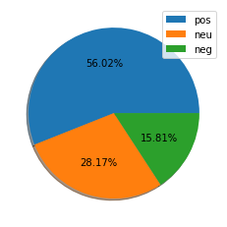
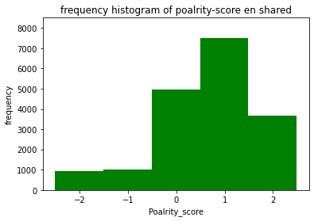
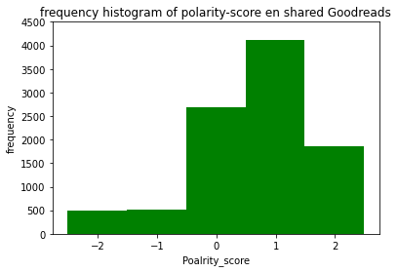
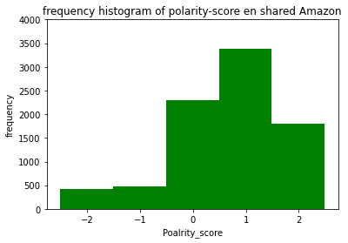
RISULTATI DATA AUGMENTATION EN

Slide 11
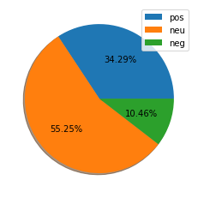
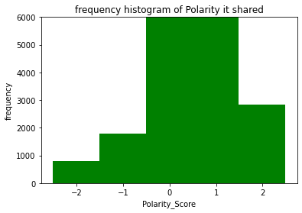
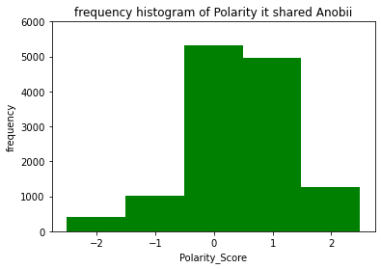
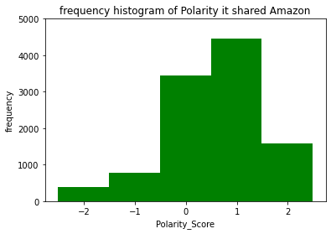
RISULTATI DATA AUGMENTATION IT

Slide 12
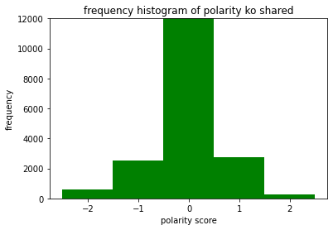
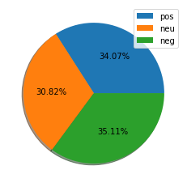
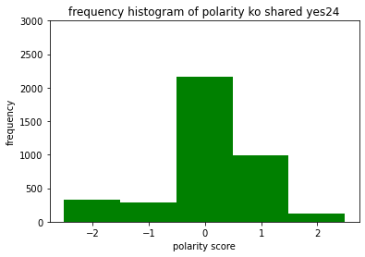
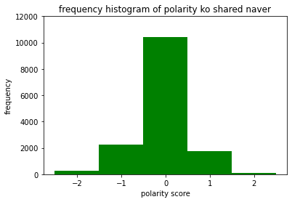
RISULTATI DATA AUGMENTATION KO

Slide 13
ULTERIORE SVILUPPO DELL’ANALISI
L’analisi continua a subire dei miglioramenti, e sempre più modelli vengono inseriti nel confronto. Si sfrutta tuttavia sempre quello che si è appreso fin qui dalle varie prove, e si inseriscono miglioramenti
Si scopre che il modello migliore per multilingua sia XLM-RoBERTa ad ora, per cui si effettuano prove di confronto con questo modello
M7: come M6 ma sfruttando XLM-R. Risultati leggermente migliori, ad ogni modo risulta essere il modello vincitore fino a qui
M8: come M7, ma invece che utilizzare la tecnica della data augmentation per avere recensioni annotate neutre per KO, si utilizzano recensioni annotate neutre prese dal settore delle automobili ( ALSA )
Il vincitore tra questi 2 modelli diventerà automaticamente il migliore dei modelli
Entrambi i modelli vengono pre tokenizzati sfruttando Okt del pacchetto KoNLPy per KO. In questo modo prima di sfruttare la tokenizzazione basata su spazi e dizionario SentencePiece, si tokenizzano le frasi KO in morfemi, piuttosto che in lemmi
Il modello che sfrutta la data augmentation sembra riportare punteggi di accuracy maggiori del 2% in media rispetto al modello trainato con ALSA dataset, ceteris paribus
Bisogna confrontare i modelli migliori su un dataset di benchmark tuttavia per decretare chi sia effettivamente il migliore tra i 2

Slide 14
CONCLUSIONE E RISULTATI
Vengono dunque confrontati i 2 modelli migliori XLM-R ed il migliore modello mBERT su Benchmark dataset EN , il quaderno di riferimento è chiamato Evaluation_polarity.jpynb, i risultati si trovano in tabella
Il domain del benchmark è il più possibile vicino al nostro (movie reviews), ed è per binary classification
I modelli xlm-r sono più performanti in generale rispetto al modello mBERT sul dataset (10% medio di accuracy meglio circa)
Tra i modelli XLM-R si riportano performance leggermente migliori su dati sconosciuti e conosciuti da parte di quello trainato con data augmentation (semEval)

Slide 15
STRATEGIA FINALE
Mdef è il modello della strategia finale, e presenta le seguenti fasi:
Confronto dello stesso train/test/dev (85-10-5) split su 2 modelli: mBERT (def1) ed XLM-R (def2)
Il dataset per addestrare il modello è stato composto cercando di equilibrare le classi tra loro in generale ed all’interno di ogni lingua, tuttavia non è stato possibile equilibrare il numero di recensioni inserite per ogni lingua
Si conta sul fatto che il TransferLearning da EN-IT e viceversa sia migliore del TransferLearning IT-KO o EN-KO, per cui il numero di recensioni KO = numero recensioni annotate EN + IT
Il dataset finale è così composto (i dataset sono linkati nella slide precedenti):
EN: annotated book reviews (2100 rev)
IT: traduzione di EN + movie reviews IT reviews (2100 + 3000 rev)
KO: traduzione neutre EN + neutre da ALSA + KO movie reviews (950 + 1000 + 5000 rev)
Dagli studi precedenti dovrebbe essere la composizione migliore
Ovviamente il modello riporta tutte le migliorie applicate precedentemente, come pre-tokenizzazione per KO, data augmentation appunto, equilibrio nell’inserimento delle recensioni
Infine si effettua la valutazione su dataset di benchmark

Slide 16
CONSLUSIONI POLARITY
Analizzando la tabella excel ed il quaderno Evaluation_polarity.jpynb, si evince come per polarity il modello migliore sia XLM-R (def2)
Sui dati del test risulta essere migliore di tutti i modelli, e risulta essere anche il migliore a parimerito con gli altri XLM-R sul dataset di benchmark più affidabile: SST-2
Sui nostri dati di test, più vicini al domain, la data augmentation per IT porta notevoli vantaggi passando da M7 a Mdef2
Dalle confusion matrix printate per tutto il test set e per singola lingua, si evince come quei pochi errori che vengono commessi per le classi estreme pos/neg, portino rispettivamente con maggior probabilità a classificazioni neg/pos, piuttosto che andare sul neutro, soprattutto per KO. Meno per EN, quasi zero per IT, vhe in questo senso si comporta bene (FT_polarity_xlmr_fin.jpynb)
Il modello fine tunato batte la baseline nettamente sul benchmark e sui dati di test
Abbiamo quindi un modello vincitore per polarity (def_2)

Slide 17
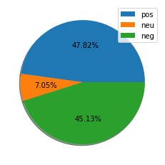
TEST PER POLARITY: NO NEUTRE PER KO
Vogliamo effettuare alcuni test per vedere se abbiamo utilizzato nella maniera esatta XLM-R, in quanto abbiamo sfruttato alcune deduzioni provenienti da mBERT applicandole a XLM-R, erroneamente
Necessario inserire le neutre per KO passando per augmentation/ALSA, sporcando di fatto il dataset?
Ristrutturazione dati train/test eliminando neutre derivanti da augmentation
Risposta: Si, necessario stando ad un confronto effettuato sui dati di test. Performance non comparabile con dataset augmentato per KO (vedi quaderno FT_Polarity_xlmr_noneut.jpynb vs dati tabella modello def2)
Sui nostri dati abbiamo ancora il problema che il modello non classifica frasi KO come neutre? Si, anche se in maniera minore rispetto a mBERT con XLM-R (vedi slide sopra per KO)
È dunque necessario sfruttare data augmentation e neutre per KO

Slide 18
TEST PER POLARITY: LIVELLAMENTO
Valutiamo se il livellamento scelto (1EN : 2IT : 4KO circa) nell’inserire le annotazioni nel train set per mBERT vale anche per XLM-R
Si conduce una analisi uguale a quella condotta per mBERT, e si ottengono risultati leggermente diversi, in quanto il modello sbilanciato a favore di KO, sembra fornire risultati buoni, comparabili al modello livellato come indicato sopra
Si conferma quasi in toto quanto visto per mBERT sul livellamento
Per XLM-R potrebbe essere che la performance sia migliore inserendo più dati (large model) (quaderno di riferimento: FT_Polarity_xlmr_fin_large.jpynb)
Effettuiamo una prova aumentando il numero di reviews KO nel train, testando sullo stesso test set di Mdef2 (xlm-r con livellamento 1EN : 2IT : 4KO circa)
Sui nostri dati di test otteniamo una accuracy in media minore del 10% per large model rispetto a quello livellato
Sui dati di benchmark large risulta leggermente meno performante del modello livellato
In definitiva la scelta migliore rimane quella del livellamento come sopra indicato

